Slide 2

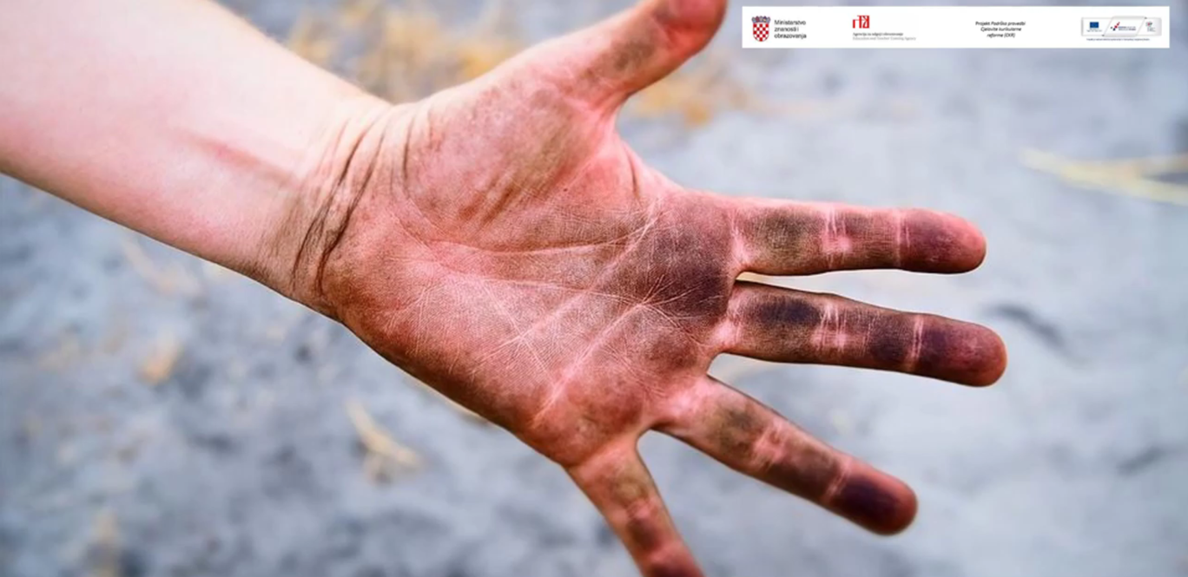

Slide 4
Ne sagriješi bludno!
Ne poželi tuđeg ženidbenog druga!

Slide 5


Je li ljudska spolnost nešto sramotno?

Slide 6
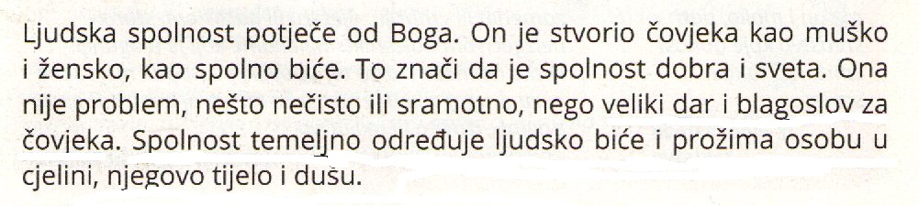

Slide 7
Ne sagriješi bludno!
Ne poželi tuđeg ženidbenog druga!
-ljudska spolnost potječe od Boga
-spolnost je dobra i sveta
-ona je veliki dar i blagoslov za čovjeka
-spolnost temeljno određuje ljudsko biće i prožima osobu u cjelini, njegovo tijelo i dušu

Slide 8
Što je bludnost?

Slide 9
Ne sagriješi bludno!
Ne poželi tuđeg ženidbenog druga!
-bludnost je svaka neuredna želja za spolnim užitkom općenito, ako se traži radi samoga sebe i ako isključuje ljubav i rađanje

Slide 10
Na što nas pozivaju šesta i deveta zapovijed?

Slide 11
-bludnost je svaka neuredna želja za spolnim užitkom općenito, ako se traži radi samoga sebe i ako isključuje ljubav i rađanje
-šesta nas zapovijed poziva da uredno i čisto živimo svoju spolnost kao izraz ljubavi
-deveta zapovijed poziva nas na svetost, međusobnu vjernost, ljubav i čistoću u bračnom životu

Slide 12
Prema kršćanskom nauku gdje se živi ljudska spolnost?

Slide 13
-bludnost je svaka neuredna želja za spolnim užitkom općenito, ako se traži radi samoga sebe i ako isključuje ljubav i rađanje
-ljudska spolnost je dobra i sveta (ona je veliki dar i blagoslov za čovjeka, jedna je od najvećih stvarnosti ljudskog bića, potječe od Boga)
-šesta nas zapovijed poziva da uredno i čisto živimo svoju spolnost kao izraz ljubavi
-deveta zapovijed poziva nas na svetost, međusobnu vjernost, ljubav i čistoću u bračnom životu
-spolnost se živi u bračnoj ljubavi i vjernosti dvoje supružnika
(u službi je ljubavi i rađanja djece)

Slide 14
Što je krepost čistoće?

Slide 15
-krepost čistoće - je dar Božji koji nam pomaže ispravno živjeti svoju spolnost
- ona se može živjeti u braku, udovištvu ili djevičanstvu

Slide 16
Koji su grijesi protiv šeste i devete zapovijedi?

Slide 17
-grijesi protiv 6. i 9. zapovijedi:
-blud, prostitucija, pornografija, homoseksualnost, masturbacija, pedofilija, silovanje, incest (rodoskvrnuće), preljub, mnogoženstvo,
rastava, slobodne veze

Slide 18
